Slide 1

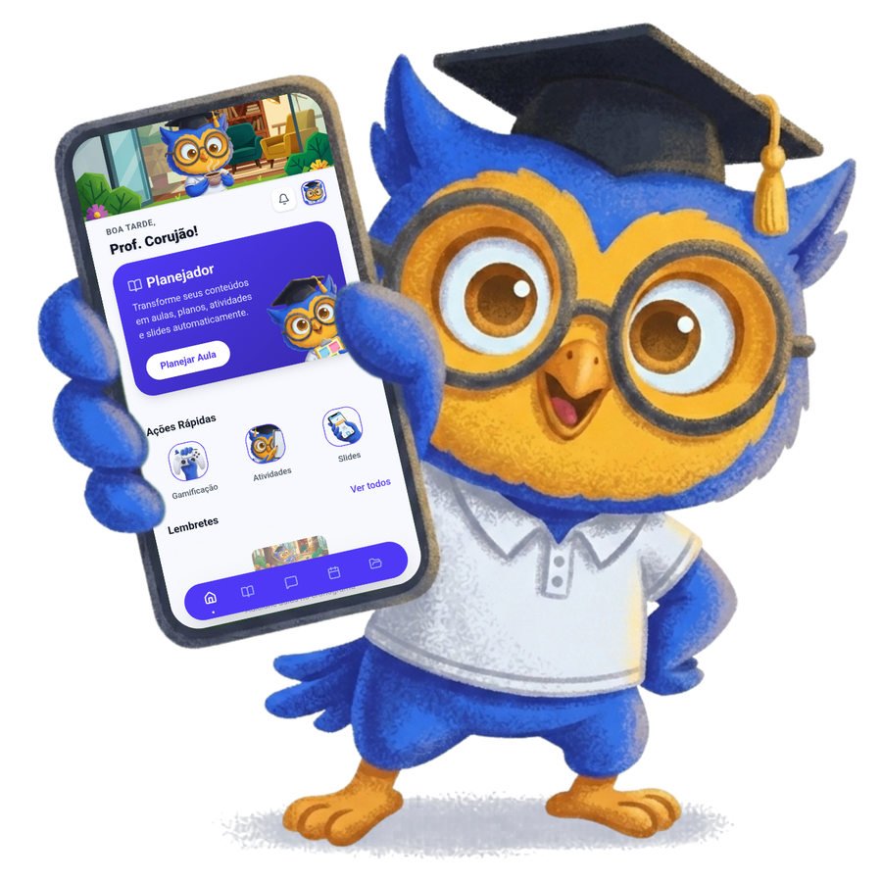
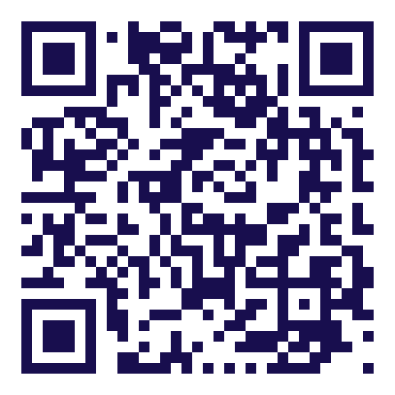
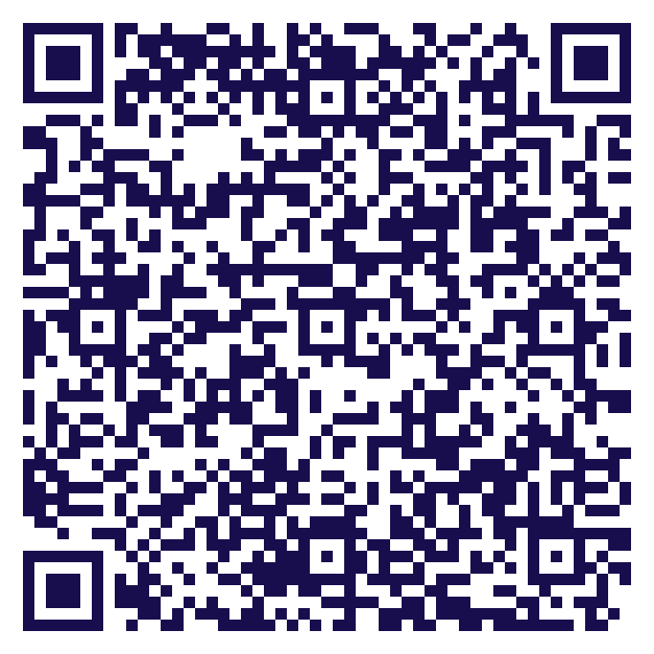
A REALIDADE DA SALA
Prof. Corujão
Prof. Corujão
Isso soa
@PROF.CORUJÃO
familiar?
COMO COMEÇAR
EI
Teste sete dias.
• Janta pensando na aula de amanhã e deita planejando a próxima semana.
• Seis turmas, seis planejamentos. Inspiração não aparece por decreto às 22h.
• Notas, chamada, provas, relatórios. Some um domingo e a pilha continua ali.
Depois você
PROFESSOR(A)
decide.
Cansado de fazer tudo sozinho e sem tempo de sobra?
Sete dias criando quanto quiser, sem cartão de crédito. Passado o prazo, o material que você já criou continua seu.
O corpo sai da sala. A cabeça não.
ACESSO GRATUITO
Pouco tempo, muita cobrança, sobrecarga que ninguém vê de fora.
O QUE É O PROF. CORUJÃO
7 dias
Você escreve o tema.
Tudo liberado, sem cartão e sem compromisso.
Ele monta
★ APOIADOR PRO
R$ 59,90 /mês
o resto.
Sem prazo e sem fidelidade. Menos de R$ 2 por dia, o preço de um café.
É um site. Você abre no celular ou no computador, escreve o tema da aula em uma linha e recebe o material pronto para revisar, imprimir ou projetar.
Aponte a câmera e teste grátis
Cadastro com e-mail e senha, leva um minuto.
app.profcorujao.com.br
PROFESSOR
Ficou com dúvida? Fale comigo
Fotossíntese, 8º ano. Algo que engaje a turma.
CORUJÃO, EM CERCA DE 4 SEGUNDOS
WhatsApp direto com quem desenvolveu.
✓ Plano de aula completo, com as habilidades da BNCC
✓ Prova com gabarito e atividade para imprimir
✓ Slides prontos para projetar
✓ Um jogo do conteúdo, para fechar a semana
(98) 98179-6309
O Prof. Corujão é um site que monta o plano de aula, a prova e os slides da sua aula. Você só escreve o tema.
NÃO PRECISA SABER MEXER COM TECNOLOGIA
7 DIAS GRÁTIS · SEM CARTÃO
Não é uma empresa. É um TCC. Construí o Prof. Corujão sozinho, para professores que eu vi trabalhando até tarde com o que tinham.
Lyelson Martins
Abra o folder e veja como funciona.
1.580
9
~4s
7 DIAS GRÁTIS · SEM CARTÃO
habilidades
da BNCC
tipos
de jogo
por
material
© 2026 Prof. Corujão · @prof.corujão
app.profcorujao.com.br

Slide 2
COMO FUNCIONA
ALÉM DA AULA
A PARTE QUE A TURMA PEDE DE NOVO
Três passos.
O domingo que ele
Qualquer conteúdo
Só isso.
devolve.
vira jogo.
1
Escreva o tema e a turma
AGENDA E DIÁRIO DE CLASSE
Você dá o tema, ele escreve as perguntas pelo nível da sua turma e monta o jogo inteiro. Uns saem no papel, para imprimir e distribuir. Outros rodam na TV da sala, com a turma dividida em equipes.
Do jeito que você falaria: “Fotossíntese, 8º ano”. Não tem configuração nem palavra técnica.
O ano letivo a partir de um PDF
Você manda o calendário da escola em PDF e ele preenche feriados, recessos e reuniões sozinho. Chamada, anotações e notas por aluno ficam no mesmo lugar.
2
Espere alguns segundos
Escape Room
Caça-palavras
Cruzadas
Bingo
Ele monta enquanto você faz outra coisa e avisa quando termina. Dá tempo de sair da escola.
Memória
Flashcards
Quiz na TV
KIT DO PROFESSOR
Batalha em equipes
Aventura para jogar sozinho
A papelada que ninguém vê
3
Revise, imprima ou projete
Lista de chamada pronta para imprimir, atividade adaptada para aluno com TDAH, TEA, dislexia ou baixa visão, rubrica de avaliação e bilhete para a família.
PERGUNTAS QUE TODO PROFESSOR FAZ
Baixa em Word e PowerPoint. Você lê, muda o que quiser e usa. Nada vai para a turma sem você aprovar.
Preciso saber mexer com tecnologia?
TURMA GAMIFICADA
Não. Você escreve o tema como escreve uma mensagem. Não tem configuração, não tem palavra difícil, não tem curso para fazer antes.
Comportamento que vira ponto
O QUE CHEGA PRONTO
Pontos, níveis e equipes, com as regras que você escolher. O prêmio não é material: é ser ajudante do dia ou escolher a música da aula.
Funciona no meu celular?
✓ Plano de aula com objetivos, metodologia e avaliação
Funciona. Abre no navegador do celular, do tablet ou do computador, e não precisa instalar nada.
✓ As habilidades da BNCC daquele ano, conferidas uma a uma
✓ Prova com gabarito: objetiva, discursiva ou mista
SEU ACERVO
O material é meu mesmo?
✓ Atividade impressa, pronta para distribuir na sala
Nada se perde de um ano para o outro
É. Você edita, imprime e usa como quiser, inclusive depois que o teste de sete dias acaba.
✓ Slides com imagens, prontos para o projetor
Tudo o que você cria fica guardado e organizado, com busca por tipo de material.
✓ Jogo do conteúdo, para imprimir ou passar na TV
NA HORA DA AULA, NO PROJETOR
Serve para a minha disciplina?
Sorteador
Cronômetro
Grupos
Da educação infantil ao ensino médio, em qualquer matéria.
Medidor de ruído
Semáforo
Dado
Preciso de internet?
Placar de equipes
Para montar o material, sim. Depois de baixar em Word ou PowerPoint, o arquivo abre sem internet.
E se eu não gostar?
1.580
São sete dias grátis, sem cartão de crédito. Se não servir, é só não continuar. Nada é cobrado sozinho.
habilidades da BNCC conferidas contra o documento oficial do MEC. Todo aplicativo diz que é “alinhado à BNCC”. Aqui cada código é comparado antes de chegar em você, e o que não bate é refeito. Seu plano não chega com habilidade inventada.
Exporta em Word e PowerPoint. O material é seu.
app.profcorujao.com.br

